Slide 1


Slide 2

FLAUBERT
LETTRES À LOUISE COLET
DE MARIE-STÉPHANIE SUTTER
CRÉATION THÉÂTRALE
COMPAGNIE DU PONT-LEVANT
2014
ADAPTATION ET MISE EN SCÈNE
Marie-Stéphanie SUTTER
AVEC :
Jean-Marie CAMIER
Marie-Stéphanie SUTTER
ET LA VOIX DE : Michel PLANQUE
COSTUMES : Axel BOURSIER
MUSIQUES : Vishal SENUNDON
INFOGRAPHIE : Sarah GUEDON
PHOTOGRAPHIE : Jean REYNES
PEINTURE : Caroline RAINETTE
STAGIAIRE : Séverine GROUGI

Slide 3
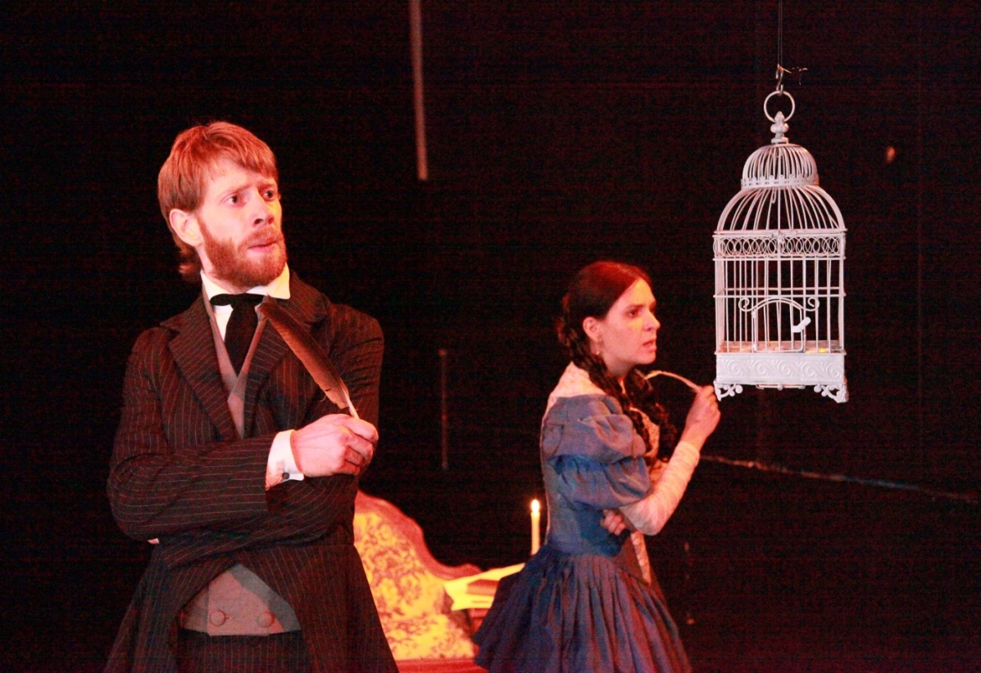
PRESENTATION
Paris, été 1846. Gustave Flaubert a 24 ans. Il n’a encore rien publié et n’est pas reconnu dans le monde des lettres. En entrant dans l’atelier du sculpteur Pradier, il voit une femme vêtue d’une robe bleue qui pose. Le jeune Flaubert vient de tomber amoureux de Louise Colet, poétesse romantique et admirée.
Nous avons choisi de montrer Flaubert jeune homme, ses premiers pas en amour et en littérature. Vous assisterez à la naissance de l’idylle avec Louise Colet et à l’écriture de Madame Bovary, le chef-d’œuvre de Flaubert. On découvre un Flaubert inattendu : attendri, emporté, passionné et qui doute de lui-même.
Venez plonger au cœur de l’univers flamboyant de Flaubert : romantisme, enthousiasme fulgurant, amour, désespoir, apparitions des personnages de Madame Bovary, pensées visionnaires, génie…
Nous allons vous raconter l’histoire de la passion qui a uni Louise Colet et Gustave Flaubert, et dont la correspondance est l’une des plus belles correspondances de la littérature française.
Flaubert, l'artiste totalement dévoué à son art, choisira-t-il de sacrifier son amour pour Louise ?

Slide 4
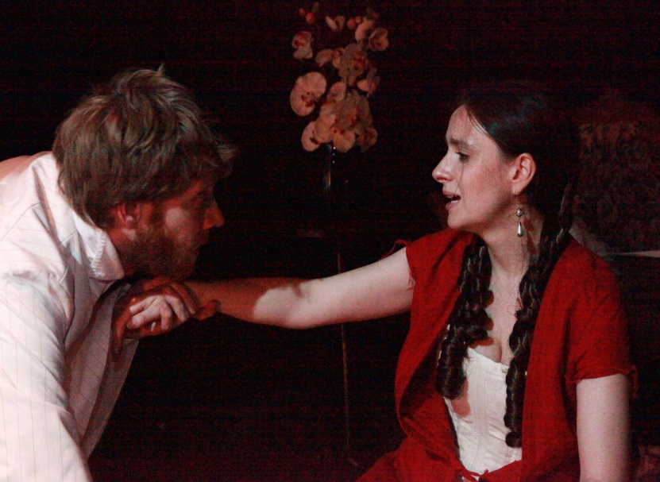
NOTE DE MISE EN SCENE
L’intrigue met en lumière les amours de Flaubert et Louise Colet, qui fut sa maîtresse pendant huit ans, notamment pendant l’écriture de Madame Bovary. C’est leur correspondance, ainsi que des extraits du roman, mais aussi des poèmes de Louise et fragments de son journal intime qui sera jouée et matérialisée sur l’espace scénique. Le travail des deux écrivains sera montré, notamment l’épreuve du « gueuloir » pendant laquelle Flaubert hurlait les mots qu’il venait d’écrire pour vérifier qu’ils résonnaient bien.
Il ne s’agit en aucun cas d’une lecture ; la scène est scindée en deux, d’un côté le bureau de Flaubert à Croisset en Normandie, de l’autre, le boudoir de Louise à Paris. Les amants s’écrivent et se postent des lettres sous les yeux des spectateurs. Par moments, la convention scénique est rompue et ils se retrouvent.
Ma volonté de mettre en scène Flaubert jeune, avant les premiers succès, permet de montrer un visage peu connu du grand écrivain. J’ai aussi souhaité introduire le personnage de Louise Colet, poétesse romantique et admirée au XIXème siècle, qui est aujourd’hui tombée dans l’oubli. Son salon littéraire, rue de Sèvres était un des plus courus. Eugène Sue, Charles Baudelaire, Alexandre Dumas, Théophile Gautier s’y retrouvaient.
L’idylle entre Louise et Gustave va vite devenir houleuse. D’abord parce que l’art tiendra toujours la première place dans la vie du grand écrivain. Il ferme ainsi la porte
à Louise Colet qu’il voit lors de brefs voyages à Paris, qu’il décrit comme des « oasis » où il va « boire », et « secouer » sur les genoux de Louise « la poussière de son travail.» La discorde vient d’une divergence sur l’engagement. Lorsque Louise croit qu’elle est enceinte, Flaubert la quitte et part en Orient.
Deux ans plus tard, il a désormais une nouvelle maîtresse, Madame Bovary. Le jeune homme est en pleine possession de son talent d’écrivain.
Un deuxième quiproquo ternit la relation entre les deux amants. La mort d’Hippolyte Colet, le mari de Louise, l’a laissée dans une grande détresse financière. C’est donc une nécessité pour Louise de paraître et d’être publiée. Elle a besoin de vivre de sa plume. De son côté, Gustave ne veut « rien publier ». C’est un « parti prit ». Un « serment » qu’il s’est « fait à une époque solennelle de sa vie ».
Flaubert: « C’est sur toi que ma pensée revient quand j’ai fait le cercle de mes songeries ; je m’étends dessus comme un voyageur fatigué sur l’herbe de la prairie qui borde sa route. Quand je m’éveille, je pense à toi et ton image, dans le jour, apparaît de temps à autre entre les phrases que je cherche. »

Slide 5
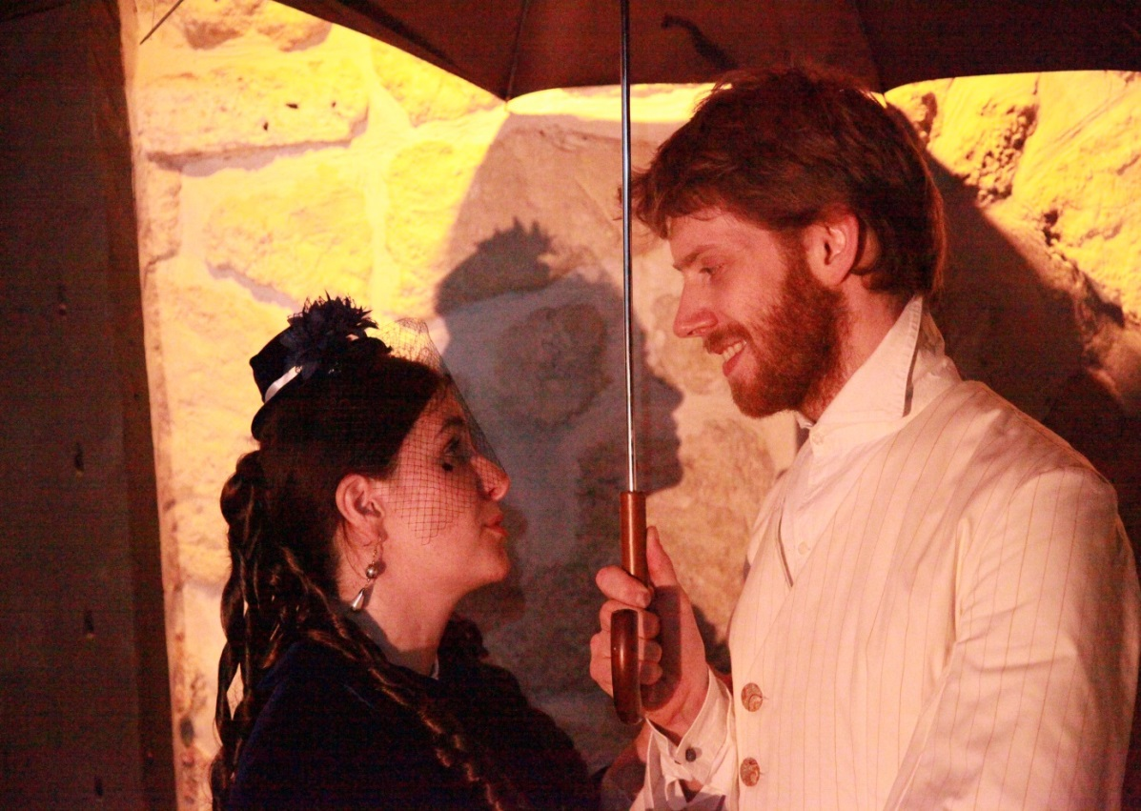
La relation amoureuse devient un passionnant échange de points de vue en art et en littérature. Gustave trouve en Louise un égal à l’intelligence redoutable. Louise est la destinataire de la lettre où Flaubert raconte la création du « livre sur rien, qui se tiendrait de lui-même, par la force interne de son style, comme la terre, sans être soutenue, se tient en l’air ». C’est à Louise Colet que l’auteur de Madame Bovary a légué ce qui deviendra son testament littéraire.
Marie-Stéphanie SUTTER,
adaptation et mise en scène
LES COMEDIENS
Dans le rôle de Gustave Flaubert :
Jean-Marie CAMIER interprète depuis plus de dix ans des textes classiques (Le Bourgeois Gentilhomme, Le Mariage Forcé), contemporains (Pop-Corn, Un Fleuve pour un autre) et participe à des créations collectives (La Chingada). Il créée et développe aussi des spectacles pour enfants au sein de la compagnie Le Fleuve caché. En 2007, il écrit et joue, avec Bérangère Dardre, Le Voyage de Satan, et en 2009, cette collaboration se poursuite avec la création d’un autre conte jeune public : Peau de mille bêtes. Sa formation commence par une expérience pratique du jeu théâtral en jouant des spectacles et en participant à des ateliers de recherche et d’improvisation avec la troupe Vol de Nuit. Il approfondit sa technique en fréquentant, entre autres, les ateliers Pleins Feux et L’Esperluette. Il s’initie à la direction d’acteur, au clown, à la marionnette et au jeu masqué. Depuis 2005, il transmet son expérience en dirigeant des ateliers pour enfants, adolescents et adultes. Il continue de se former à de nouvelles disciplines et à développer de nouveaux projets.
Flaubert : « Il faut nous séparer. »
Louise : « Gustave, écris-moi, écris-moi vite ! »

Slide 6
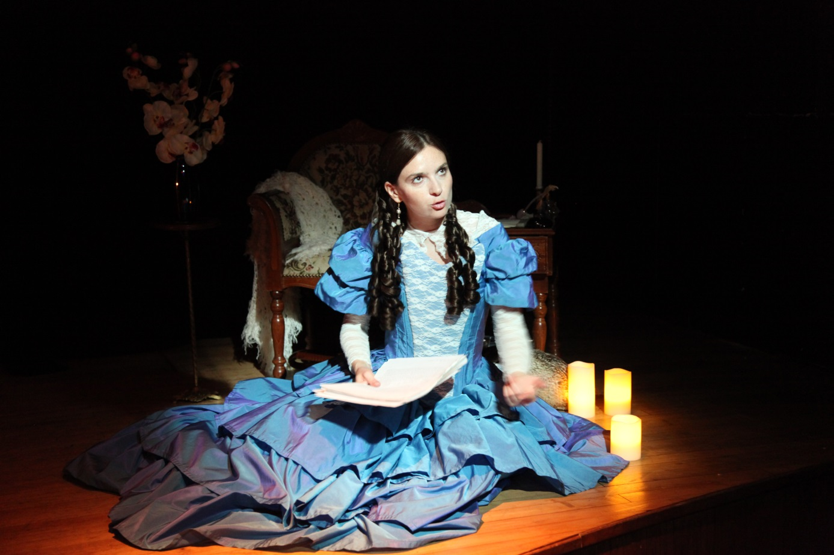
Dans le rôle de Louise Colet :
Marie-Stéphanie SUTTER a suivi la formation de l’Institut de théâtre et cinéma Lee Strasberg à New York, et des stages avec Jack Waltzer ou Anthony Magnier. Elle a aussi obtenu un DEA de Littérature comparée à la Sorbonne. Elle a joué dans les théâtres Off-Broadway, notamment dans Roméo et Juliette, Les Fourberies de Scapin, Les Bacchantes d’Euripide, l’adaptation théâtre du DaVinci Code de Dan Brown, Panique à Needle Park, Le Prime de Miss Jean Brodie de Jay Allen Preson, Hansel et Gretel, et à Paris dans Le Mariage de Figaro, La Voix Humaine de Jean Cocteau, Les Ilôts fragiles de Paule Kingler, Les Soeurs jumelles de Flaminio Scala, Un Amour de Judas de Louis Martins Penna et un one-woman-show pour le festival d’Avignon. Elle a également joué au cinéma dans Shortbus de John Cameron Mitchell, The Game is on de Sameer Thakur, ainsi que dans divers court-métrages et la série Avocats et Associés.
« Ton image apparaît entre les phrases que je cherche. » Gustave Flaubert à Louise Colet
Avec la voix de Michel PLANQUE, dans le rôle du Narrateur :
Michel PLANQUE a fait ses classes avec Fernand Bellan. Il a également étudié avec Andréas Voutsinas. Il a joué dans de nombreux spectacles classiques, modernes et d’improvisation. Il a participé à diverses séries télévisées. Il enseigne l’improvisation depuis plusieurs années. Actuellement il est en tournée avec un spectacle sur les pièces en un acte de Tchekhov.

Slide 7
LA COMPAGNIE
La compagnie du Pont-Levant a été fondée par Marie-Stéphanie SUTTER et Vishal SENUNDON en 2011 avec l’envie de faire découvrir la correspondance de Gustave Flaubert au grand public.
Parmi ses membres elle compte :
Axel BOURSIER, Costumier : fait ses premiers pas au théâtre en assistant Magali Segouin pour une mise en scène de Thomas Le Douarec pour le Théâtre des Mathurins. Il signe une création décalée de costumes Louis XV dans Embrassons-nous Folleville! d’Eugène Labiche, il travaille pour une mise en scène de Jean Mourière sur une pièce pour enfants de Pierre Gripari et enchaîne plusieurs pièces pour enfants pour le Funambule de Montmartre et le Point Virgule. Il travaille également pour le cinéma, d’abord en habilleur puis en assistant costumier avec Patricia Oumedjkane pour le dernier film de Malik Chibane avec Frédéric Diefenthal. Fort de cette expérience il signe les costumes du premier film d’un jeune réalisateur avec Xavier Gallais. Dernièrement il a signé les costumes de la dernière création musicale d’Isabelle Georges et de Sirba Octet.
Vishal SENUNDON, Compositeur : Pianiste et compositeur autodidacte, ses créations s’inspirent des œuvres de Chopin et Beethoven. Sa musique, emprunte de mélancolie et de douceur, est une invitation au voyage intérieur et à la rêverie.
Caroline RAINETTE, Peintre : crée des toiles colorées et poétiques qui se veulent des moments de réflexion et méditation, comme hors du temps. A travers ses peintures, pleines de douceur, elle recherche la grâce, les nuances et les subtilités. Empruntes d’émotion et de spiritualité, elles sont un appel au voyage, au rêve, à l’ailleurs. La danse, la musique, les architectures sont autant de sources d’inspiration. Sans oublier bien sûr la figure humaine, dont elle tente d’interroger les failles.
LA PRODUCTION
Le spectacle : Flaubert, Lettres à Louise Colet est produit par la Compagnie du Pont-Levant. La pièce s’adresse à un large public.
Concernant les dates à Paris, notre communication comprend un budget publicitaire pour les affiches sur les quais du métro ou bannières sur Billetreduc.com et encarts dans L’Officiel des Spectacles et le Pariscope.
Nous nous occupons aussi de la pose d’affiche dans des lieux de passage, diffusion de tracts et démarchage sur internet.
Flaubert étant un auteur très plébiscité dans les programmes des lycées et universités, nous envoyons également un dossier de presse aux établissements scolaires et universitaires de Paris et ses environs.

Slide 8
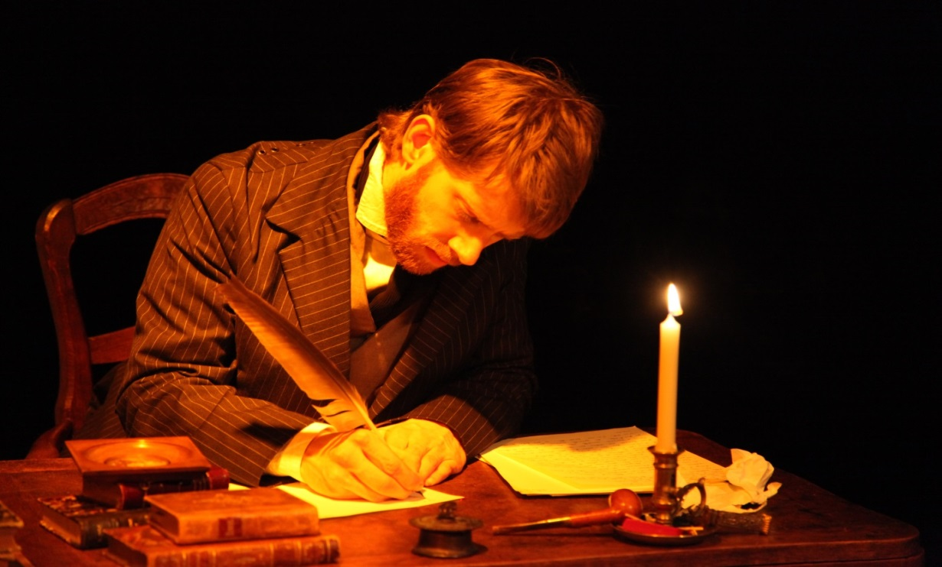
FICHE TECHNIQUE
SCENOGRAPHIE : Le décor reste très fidèle à l’époque (les années 1840-1850), jusque dans le choix du mobilier.
La scène est divisée en deux. D’un côté, le bureau de travail de Flaubert à Croisset. Une table, une chaise, un perroquet et de nombreux livres. De l’autre côté, le boudoir de Louise à Paris : une banquette avec une écritoire, un guéridon, représentant une scène galante et un canard empaillé.
Les personnages se rejoindront parfois entre ces deux lieux ou à l’avant-scène; le sentiment de séparation créé par la division de l’espace scénique n’en sera que plus fort.
La correspondance entre les deux personnages sera matérialisée par une boîte aux lettres à l’avant-scène, qui séparera les deux espaces scéniques, et par un fil en fond de scène.
COSTUMES : Ils s’inspirent des années 1850. Robe corsetée pour Louise, redingote excentrique et haut de forme pour Flaubert ; les spectateurs seront transportés au XIXe siècle à la seule vue des personnages. Vers le milieu de la pièce, Flaubert apparaîtra à sa table d’écriture portant un costume oriental avec des broderies qui illustrera le retour du voyage en Orient.
MUSIQUE : Une musique pour piano, pleine de mélancolie et inspirée des œuvres de Chopin, a été composée pour ce spectacle par Vishal Senundon. Elle accompagnera le spectateur dès le début, pour l’entraîner dans l’univers de Flaubert. Des musiques de Chopin souligneront certains passages de la pièce, notamment pour l’irruption des personnages de Madame Bovary. Enfin, une valse de Jean Sibelius accentuera l’irruption de la fantaisie de Flaubert dans le réel.
LUMIERES : Le début de la pièce baignera dans une ambiance nocturne, qui soulignera la mélancolie de certains passages, le ton de confidence et d’intimité des lettres, et la solitude de l’écrivain en plein travail. Nous prévoyons également un éclairage à la bougie pour certaines scènes. Après, une lumière bleutée, inspirée des films fantastiques, accompagnera chacune des apparitions de Flaubert, et rehaussera la toute-puissance de son imagination.
« Ne songeons ni à l’avenir ni à nous ni à rien. Penser c’est le moyen de souffrir. » Gustave Flaubert à Louise Colet

Slide 9
REVUES DE PRESSE
Loisiramag :
« Cette pièce de Marie-Stéphanie Sutter nous présente avec passion et sensibilité une des plus belles pages de la littérature française.
Le jeu marquant tantôt le désespoir, les déchirements intérieurs mais aussi tout en retenue de Jean-Marie Camier dans le rôle de Flaubert nous permet d’appréhender le caractère singulier d’un des plus grands écrivains français du XIXème siècle.
Marie-Stéphanie Sutter, d’une palette large, campe une Louise drôle, passionnée, amoureuse, tourmentée, pertinente, sensible, fragile ; elle nous emporte littéralement dans les affres de cette passion amoureuse avec justesse et générosité.
Avec «Flaubert : Lettres à Louise Colet », la Compagnie du Pont-Levant réussit brillamment à nous présenter cette pièce originale et passionnante. »
Il Notiziario, Centre d’études théâtrales napolitaine, méridionale et européenne :
« Annalisa Aruta Stampaccia, spécialiste de Louise Colet, signale le spectacle de l’actrice, auteur et metteur en scène, Marie-Stéphanie Sutter, qui raconte l’histoire de la passion entre Louise Colet et Gustave Flaubert. Leur correspondance est l’une des plus originales de la littérature française. Un spectacle à découvrir, dont les représentations au Théâtre du Temps à Paris ont été un succès ! »

Slide 10
CONTACT :
Marie-Stéphanie SUTTER
Compagnie du Pont-Levant
Directrice et Metteur en scène
mssutter1@hotmail.com
www.compagniedupontlevant.fr

